Slide 1




«ИСКУССТВЕННЫЙ ИНТЕЛЛЕКТ: ОТ НАУЧНЫХ ИЗЫСКАНИЙ К РЕАЛЬНЫМ ЭКОНОМИЧЕСКИМ ЭФФЕКТАМ»
Ольга Минеева,
руководитель Аппарата Комиссии по направлению
«Коммуникации, связь, цифровая экономика» Госсовета РФ

Slide 2





ПОРУЧЕНИЯ ПРЕЗИДЕНТА РФ ПО ИТОГАМ КОНФЕРЕНЦИИ «ПУТЕШЕСТВИЕ В МИР ИСКУССТВЕННОГО ИНТЕЛЛЕКТА» 23-24 НОЯБРЯ 2022 г.
Государственный Совет РФ
п.7, 01.09.2023, далее – один раз в год
Комиссии по направлению «Коммуникации, связь, цифровая экономика» и «Государственное и муниципальное управление»
.
Обеспечить внедрение наиболее успешных практик применения технологий искусственного интеллекта в субъектах Российской Федерации
Правительство РФ
п.1 (в), 01.09.2023
п.1 (г), 15.10.2023, далее – один раз в год
Установить обязательные требования по повышению эффективности деятельности хозяйствующих субъектов и обязательному п.1 использованию ими … технологии ИИ
п.2 (г), 15.07.2023, далее – один раз в год
Обеспечить внесение в национальные проекты и государственные программы РФ изменений, предусматривающих внедрение технологий ИИ в каждой отрасли экономики и социальной сферы
Обеспечить мониторинг результатов применения технологий ИИ в целях оценки уровня внедрения этих технологий в отраслях экономики и социальной сферы, а также результативности деятельности государственных органов органов местного самоуправления по обеспечению внедрения таких технологий (Индекс интеллектуальной зрелости)
Определить и ежегодно обновлять перечень наиболее актуальных и востребованных технологических направлений и решений в сфере искусственного интеллекта
Заинтересованные организации
п.2 (а), 01.09.2023
п.5, 01.06.2023
п.3 (а), 01.10.2023
Обеспечить изменение установленных требований и норм, препятствующих внедрению технологий ИИ в отраслях экономики и социальной сферы…
Подготовить проект Указа Президента РФ о внесении в Национальную стратегию развития ИИ на период до 2030г. изменений, …в т.ч. ..на повсеместное внедрение технологий ИИ в отраслях экономики и социальной сферы и в системе госуправления
Обеспечить внедрение хозяйствующими субъектами унифицированной системы оценки отечественных решений, в которых используются технологии ИИ
НЦРИИ
Комиссия Государственного Совета Российской Федерации по направлению "Коммуникации, связь, цифровая экономика"

Slide 3






СИСТЕМНЫЙ ПОДХОД
Оценка текущей ситуации в регионах по внедрению ИИ -решений
Оценка эффектов от применения ИИ-решений
Уровень готовности субъектов к массовому внедрению ИИ-решений
Формирование лучших практик ИИ-решений
Формирование комплекса мер и подходов к внедрению ИИ-решений
Популяризация лучших практик ИИ-решений
Комиссия Государственного Совета Российской Федерации по направлению "Коммуникации, связь, цифровая экономика"

Slide 4
С ЦЕЛЬЮ ОЦЕНКИ ТЕКУЩЕЙ СИТУАЦИИ ПО ВНЕДРЕННЫМ ИИ-РЕШЕНИЯМ И ПОТРЕБНОСТЯМ …….

Slide 5



ОСУЩЕСТВЛЕН СБОР СВЕДЕНИЙ В РАЗРЕЗЕ ОТРАСЛЕЙ ЭКОНОМИКИ И СОЦИАЛЬНОЙ СФЕРЫ, А ТАКЖЕ В ДЕЯТЕЛЬНОСТИ ГОСУДАРСТВЕННЫХ ОРГАНОВ И ОРГАНОВ МЕСТНОГО САМОУПРАВЛЕНИЯ
74
127
86
Субъекта приняли участие в опросе
Выявлено практик применения технологий ИИ в субъектах РФ
ИИ-решений
внедрены
44*
225
65
ИИ-решения планируется к реализации в 2023 г.
Эффектов от внедрения ИИ-решений (не верифицированных)
Задач востребованы к реализации с применением технологии ИИ
* – в некоторых случаях планируется внедрить решения, аналогичные уже внедренным
Комиссия Государственного Совета Российской Федерации по направлению "Коммуникации, связь, цифровая экономика"

Slide 6





АНАЛИЗ ИИ-РЕШЕНИЙ СУБЪЕКТОВ РОССИЙСКОЙ ФЕДЕРАЦИИ
Наиболее распространенные ИИ-решения
Лидеры
Интеллектальная транспортная система
Платформа прогнозной аналитики для здравоохранения на основе ИИ
Московская
область
Голосовой ассисент call-центра МФЦ
Голосовой ассисент для обеспечения доступности
горячих линий оперативной помощи гражданам
Голосовой ассисент call-центров медицинских организаций
ИИ уличного видеонаблюдения для распознавания бездомных собак,
заполненных мусорных баков, свободных парковочных мест и др.
Ямало-Ненецкий
автономный округ
Дистанционное зондирование земли
о состоянии земель сельскохозяйственного назначения
ИИ для применения в рентгенологии по направлению "КТ-легких"
Программа для голосового заполнения медицинской документации
Г. Севастополь
Распознавание биометрических данных людей
Автоматическое выделение вопросов классификации
их для обращений граждан,
поступающих в СЭД на сканированных бумажных и электронных носителях
Система аудиопротоколирования судебных заседаний
Тульская область
Комиссия Государственного Совета Российской Федерации по направлению "Коммуникации, связь, цифровая экономика"

Slide 7











ПЕРЕЧЕНЬ ЗАДАЧ, КОТОРЫЕ РЕШАЮТСЯ РЕГИОНАМИ С ИСПОЛЬЗОВАНИЕМ ИИ
Снижение нагрузки на сотрудников
Оптимизация/цифровизация коммуникации с пользователем услуг
Упрощение работы пользователей/сотрудников
Повышение качества медицинских услуг
Ускорение обработки документов
Повышение точности оценки проведенных работ
Облегчение сбора информации
Управление городским пространством
Мониторинг процессов
Снижение влияния человеческого фактора
Оптимизация консультации потребителей
Комиссия Государственного Совета Российской Федерации по направлению "Коммуникации, связь, цифровая экономика"

Slide 8







НАИБОЛЕЕ ЧАСТЫЕ ПРОБЛЕМЫ, С КОТОРЫМИ СТАЛКИВАЮТСЯ СУБЪЕКТЫ ПРИ ВНЕДРЕНИИ ИИ
Финансовые ограничения
Недостаточный уровень поддержки со стороны государства
Отсутствие необходимой цифровой инфраструктуры
Недостаток специалистов с необходимыми компетенциями
Недостаток или отсутствие имеющихся технологических решений на рынке
Проблемы с данными (низкое качество и/или их недостаток)
Комиссия Государственного Совета Российской Федерации по направлению "Коммуникации, связь, цифровая экономика"

Slide 9
С ЦЕЛЬЮ ВЫЯВЛЕНИЯ ПОДХОДОВ К ОЦЕНКЕ ЭФФЕКТОВ ОТ ВНЕДРЕНИЯ ИИ РЕШЕНИЙ….

Slide 10
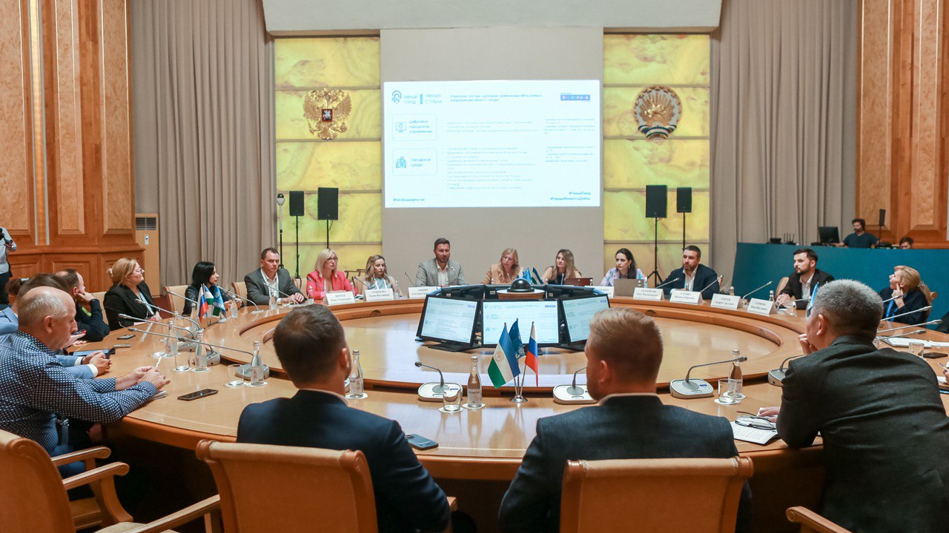
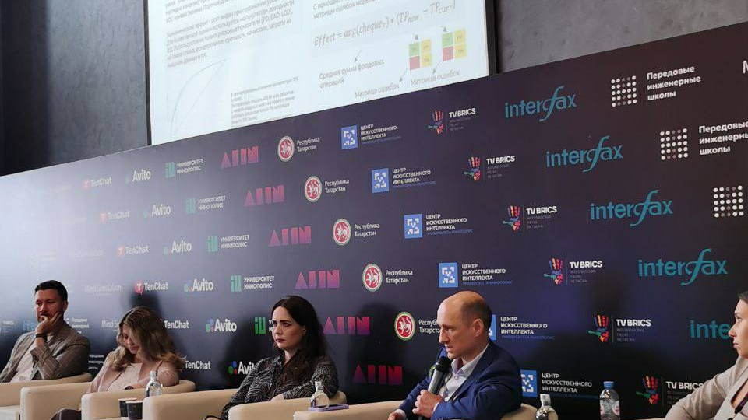
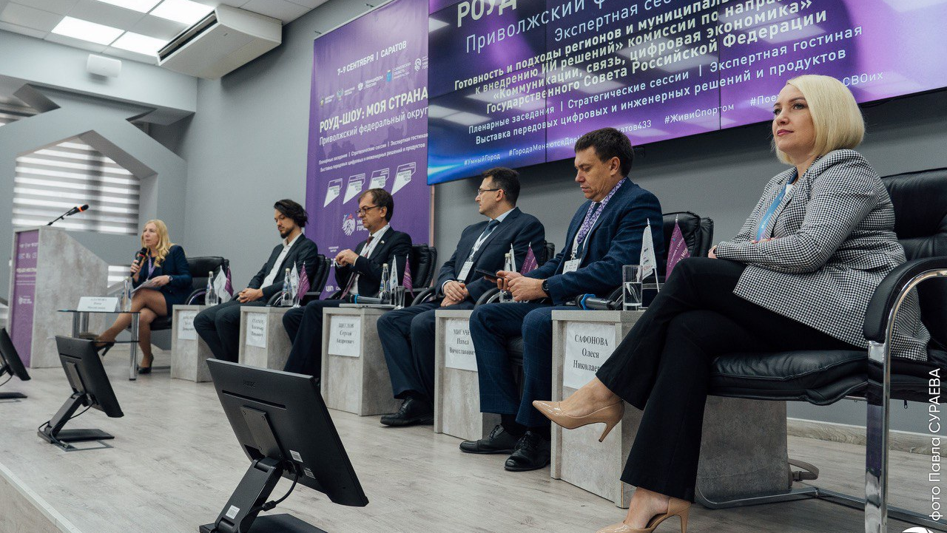


ПРОВЕДЕНЫ ЭКСПЕРТНЫЕ СЕССИИ С ПРЕДСТАВИТЕЛЯМИ ЭКСПЕРТНОГО И БИЗНЕС-СООБЩЕСТВА, А ТАКЖЕ ОРГАНАМИ ГОСУДАРСТВЕННО ВЛАСТИ СУБЪЕКТОВ РОССИЙСКОЙ ФЕДЕРАЦИИ
«Эффекты от применения технологий ИИ в «Умном городе»
«Эффекты от применения технологий ИИ в субъектах РФ»
«Готовность и подходы регионов и муниципальных образований к внедрению ИИ решений»
г.Уфа
г.Казань
г.Саратов
26 июля 2023 г.
18 авг 2023 г.
8 сен 2023 г.
Комиссия Государственного Совета Российской Федерации по направлению "Коммуникации, связь, цифровая экономика"

Slide 11







ИИ-решения различаются между собой в зависимости от уровня и, соответственно генерируют кардинально различные эффекты
«Примитивные» алгоритмы ИИ
Многофункциональные ИИ-советники (ограниченный ИИ)
Цифровые платформы с использованием ИИ
Глобальные комплексные цифровые среды под управлением ИИ
ИИ действует в рамках заранее «прописанных» сценариев
ИИ помогает в принятии сложных решений, выполняя роль консультанта
ИИ-решения могут самостоятельно принимать часть решений
ИИ управляет типовыми функциями в различных сферах города
Однофункциональные:
чат-боты в роли секретарей
Многофункциональные:
  видеоаналитика в системах безопасности
Цифровые помощники врачей
Финансовые консультанты
Консультанты в сфере туризма
Одноотраслевые:
  интеллектуальная транспортная система
Мультиотраслевые:
  транспорт, сбор отходов и ЖКХ
Управление всеми типовыми функциями в сфере жизнедеятельности города, креативные и стратегические – остаются за людьми
~1,2% ВВП
2-5% ВВП +
13%-15% ВВП
кумулятивный эффект применения единого платформенного решения с ИИ
>0,2% ВВП
6%-8% ВВП
синергетический эффект от внедрения мультиотраслевых решений
Роль функция ИИ
Примеры ИИ-решений
Уровень ВВП
Источник: аналитика O₂Consulting

Slide 12
С ЦЕЛЬЮ ОЦЕНКИ ГОТОВНОСТИ РЕГИОНОВ К ВНЕДРЕНИЮ ИИ РЕШЕНИЙ……

Slide 13

ИНДЕКС ИНТЕЛЛЕКТУАЛЬНОЙ ЗРЕЛОСТИ ДЛЯ ИСПОЛНЕНИЯ ИНЫХ ПОРУЧЕНИЙ ПРЕЗИДЕНТА РОССИЙСКОЙ ФЕДЕРАЦИИ
Поручение Президента РФ № Пр-172, п.1 а):
установить обязательные требования по повышению эффективности деятельности хозяйствующих субъектов и обязательному использованию ими современных технологий, включая технологии искусственного интеллекта, при предоставлении таким хозяйствующим субъектам субсидий из федерального бюджета.
Поручение Президента РФ № Пр-172, п.2 а)-1:
обеспечить изменение установленных требований и норм, препятствующих внедрению технологий искусственного интеллекта в отраслях экономики и социальной сферы, а также при необходимости реализацию иных мер, направленных на создание условий для тестирования и эксплуатации систем автономного управления на автомобильном, железнодорожном, воздушном и водном транспорте.
Поручение Президента РФ № Пр-172, п.1 в):
обеспечить внесение в национальные проекты и государственные программы Российской Федерации изменений, предусматривающих внедрение технологий искусственного интеллекта в каждой отрасли экономики и социальной сферы.
Поручение Президента РФ № Пр-172, п.7:
обеспечить внедрение наиболее успешных практик применения технологий искусственного интеллекта в субъектах Российской Федерации.
Поручение Президента РФ № Пр-172, п.2 г):
определить и ежегодно обновлять перечень наиболее актуальных и востребованных технологических направлений и решений в сфере искусственного интеллекта.
Поручение Президента РФ № Пр-172, п.1 г)-1:
обеспечить корректировку стратегий цифровой трансформации отраслей экономики с учетом реализации подпункта «г» пункта 2 настоящего перечня поручений.
Поручение Президента РФ № Пр-172, п.4:
обеспечить реализацию мер, направленных на переход системы государственной власти на федеральном и региональном уровнях к модели управления на основе автоматического сбора и анализа данных с использованием информационных платформ.
Поручение Президента РФ № Пр-172, п.1 з):
обеспечить включение мероприятий по внедрению технологий искусственного интеллекта в качестве приоритетной задачи в программы инвестиционного развития компаний с государственным участием.
Поручение Президента РФ № Пр-172, п.9 а)-1:
представить предложения о дополнительных мерах поддержки новых и действующих проектов в сфере искусственного интеллекта.
Комиссия Государственного Совета Российской Федерации по направлению "Коммуникации, связь, цифровая экономика"

Slide 14




Реализация Индекса
ИНДЕКС ИНТЕЛЛЕКТУАЛЬНОЙ ЗРЕЛОСТИ:
Всеобъемлющий интегральный показатель
Единая методологическая система
Оценивает все элементы системы развития ИИ в России, непосредственно обеспечивающие социально-экономический рост
4 уровня оценки:
Федеральный;
Региональный;
Муниципальный;
Отраслевой.
4 метода сбора информации:
Представительный опрос;
Опрос экспертов;
Кабинетное исследование;
Анализ официальной статистики
Содействие в исполнении иных поручений Президента РФ
Совокупность обозначенных ниже факторов обеспечивает социально-экономический рост
Отраслевые организации внедряют ИИ-решения в свою деятельность
Компании, осуществляющие разработку, обеспечивают рынок релевантными ИИ-решениями
Органы государственной власти (ФОИВ и РОИВ), а также органы МСУ формируют политику и обеспечивают условия для развития ИИ
Источник: Национальный центр развития ИИ при Правительстве Российской Федерации

Slide 15
Архитектура Индекса интеллектуальной зрелости
ИИЗ
ИИЗ
ИИЗ
ИИЗ
ИИЗ
ИИЗ
ФОИВ
Отрасль
РОИВ
Регион
ОМСУ
Мун.обр.
Воздействие ИИ
Экон. эффекты
Экон. эффекты
Экон. эффекты
Экон. эффекты
Экон. эффекты
Экон. эффекты
Соц. эффекты
Соц. эффекты
Соц. эффекты
Соц. эффекты
Соц. эффекты
Соц. эффекты
Индекс интеллектуальной зрелости
…
…
Использование ИИ
Основные процессы
Основные процессы
Основные процессы
Основные процессы
Основные процессы
Основные процессы
…
…
4 категории 19 размерностей
Производство ИИ
Масштабы
Масштабы
Масштабы
Масштабы
Масштабы
Масштабы
…
…
Оценка результативности деятельности ФОИВ, РОИВ, ОМСУ по развитию ИИ
Факторы
Гос политика
Гос политика
Гос политика
Гос политика
Гос политика
Гос политика
Корп.управ.
Корп.управ.
Корп.управ.
Корп.управ.
Корп.управ.
Корп.управ.
…
…
Источник: Национальный центр развития ИИ при Правительстве Российской Федерации

Slide 16


ЦЕННОСТЬ И ОБРАЗ РЕЗУЛЬТАТА
Определены зоны роста и отставания в развитии и использовании ИИ на национальном и региональном уровнях
Сформированы рекомендации по мерам государственной поддержки и уточнению состава и содержания мероприятий ФП ИИ на следующий год
ЦЕННОСТЬ
Разработана единая модель интеллектуальной зрелости для различных сфер деятельности (отраслей экономики, секторов социальной сферы и системы государственного управления и местного самоуправления);
Дана оценка текущего состояния уровня производства, использования и воздействия ИИ на социально-экономическое развитие страны, а также факторов, влияющих на эти процессы (в том числе – по субъектам РФ);
Дана оценка результативности деятельности органов государственной власти и местного самоуправления по внедрению ИИ-технологий.
ОБРАЗ РЕЗУЛЬТАТА
Комиссия Государственного Совета Российской Федерации по направлению "Коммуникации, связь, цифровая экономика"

Slide 17



ПРОМЕЖУТОЧНЫЕ ВЫВОДЫ* (1/2)
≤10 компаний
В большинстве регионов количество ИТ-организаций, занимающихся разработкой ИИ-продуктов, невелико
44% регионов с ЦОД
Уровень обеспеченности вычислительной инфраструктурой для использования ИИ низок
До 500 чел.
91% регионов
Дефицит ИИ-специалистов присутствует в подавляющем большинстве регионов
91% мун. обр.
74% регионов
Стратегическое планирование в сфере ИИ находится на крайне низком уровне во многих регионах. Отсутствует в…
В 97% из 100% случаев
Финансовая поддержка и доступ к данным для использования ИИ практически отсутствуют в регионах и муниципальных образованиях
* полученные выводы основываются на проведении анкетирования РОИВ и ОМСУ, возможны различия с официальной статистикой и объективной реальностью
Комиссия Государственного Совета Российской Федерации по направлению "Коммуникации, связь, цифровая экономика"

Slide 18





ПРОМЕЖУТОЧНЫЕ ВЫВОДЫ* (2/2)
25% ОМСУ
30% РОИВ
Использование ИИ-решений на региональном и муниципальном уровнях низкое. РОИВ и ОМСУ только планируют…
Технологии интеллектуальной поддержки принятия решений востребованы
среди региональных и муниципальных органов
Наличие готовых ИИ-систем на рынке для ведомств оценивается как низкое
31% существ.
32% умерен.
Эффект от использования ИИ в ведомствах чаще всего оценивается как умеренный или существенный
92% ОМСУ
84% РОИВ
Уровень осведомленности и компетенций в области ИИ у руководителей высокого уровня низок. Нет осведомленности у …
* полученные выводы основываются на проведении анкетирования РОИВ и ОМСУ, возможны различия с официальной статистикой и объективной реальностью
Комиссия Государственного Совета Российской Федерации по направлению "Коммуникации, связь, цифровая экономика"

Slide 19
СЕЗОН 2
Формирование комплекса мер и подходов к внедрению ИИ-решений
Формирование лучших практик ИИ-решений
Методические рекомендации по оценке эффектов от применения ИИ-решений
Популяризация лучших практик ИИ-решений
Стратегические сессии с высшими должностными лицами субъектов
Комиссия Государственного Совета Российской Федерации по направлению "Коммуникации, связь, цифровая экономика"

Slide 20
СПАСИБО
ЗА ВНИМАНИЕ
СПАСИБО ЗА ВНИМАНИЕ

